Slide 1
ICS小班 Week2
2025.9.17

Slide 2
关于回课
20min最佳，但凑不够20min也没关系，最好不超过25min
可能与教材顺序不一致，以课程对应的课件为准
研讨题提供的时间常常较晚，不一定来得及用于准备回课
研讨题仅供回课参考，可以挑着讲，也可以完全不讲

Slide 3
答疑平台
https://ics.huh.moe/
本学期暂不使用，可用于搜索

Slide 4
二进制与十六进制
0xA = 0b1010 = 10
0xB = 0b1011 = 11
0xC = 0b1100 = 12
0xD = 0b1101 = 13
0xE = 0b1110 = 14
0xF = 0b1111 = 15
0x18 + 0x4 = ?
0x18 + 16 = ?
0x20 - 0x18 = ?

Slide 5
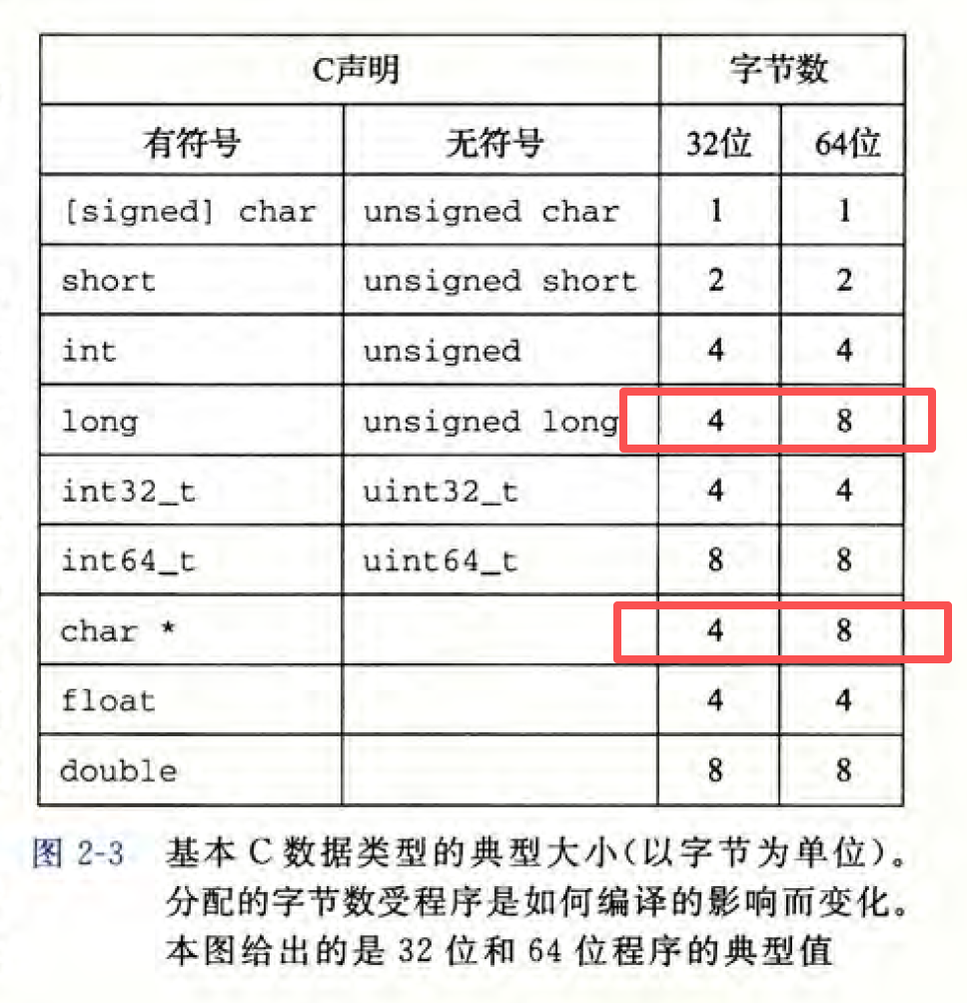
数据类型大小
int ≈ int32_t
unsigned = unsigned int

Slide 6
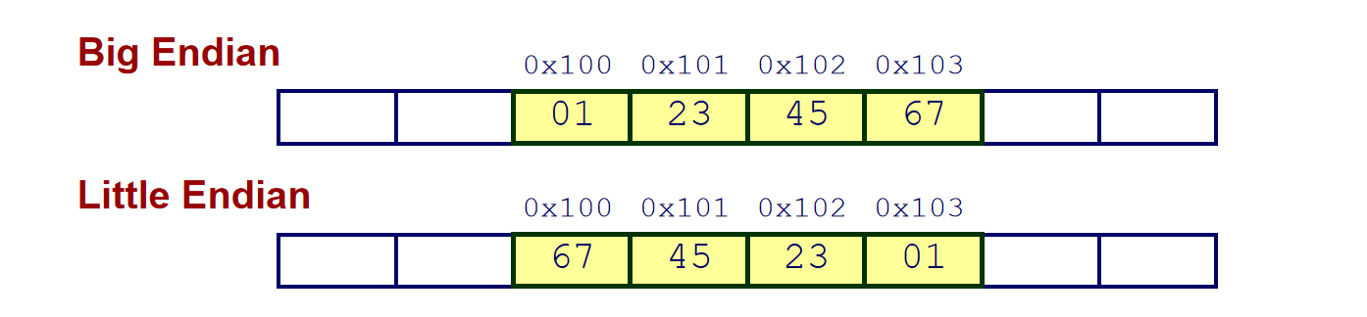
字节顺序
大端/小端 → 最高/最低有效字节在前（低地址）
仅针对跨越多字节的程序对象，低地址即该对象的地址

Slide 7
字节顺序
C语言中字符串被编码为以null字符（\0）结尾的字符数组
内存中存放顺序与大端/小端无关
低地址→字符串开头

Slide 8
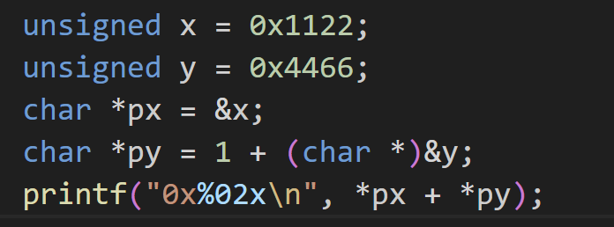
练习
在x86-64机器上运行如下代码，输出是？

Slide 9
练习
在x86-64机器上运行如下代码，输出是？
0x66

Slide 10
逻辑运算 / 位运算
逻辑运算：|| && !
位运算：| & ~ ^
!0b0000=0b0001 ~0b0000=0b1111
!0b1010=0b0000 ~0b1010=0b0101
0b1010 && 0b0101 = 0b1010 || 0b0101 = 0b0001
逻辑运算即True和False的运算，认为所有非零参数都表示True
逻辑运算在参数为0/1时，与位运算有相同的行为

Slide 11
逻辑运算 / 位运算
逻辑运算会进行短路求值
x=0时，x && (1/x) = 0，不会造成被零除

Slide 12
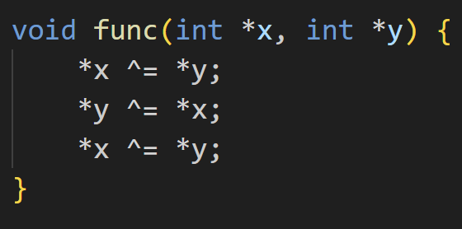
练习
以下程序的作用是？

Slide 13
练习
以下程序的作用是？
交换x、y地址的内容

Slide 14
移位运算
左移：直接左移
右移：逻辑右移（认为bits间无关）/ 算数右移（认为bits间相关）
算数右移：高位填补
0b1011 >> 2 = 0b1110
0b0101 >> 2 = 0b0001

Slide 15
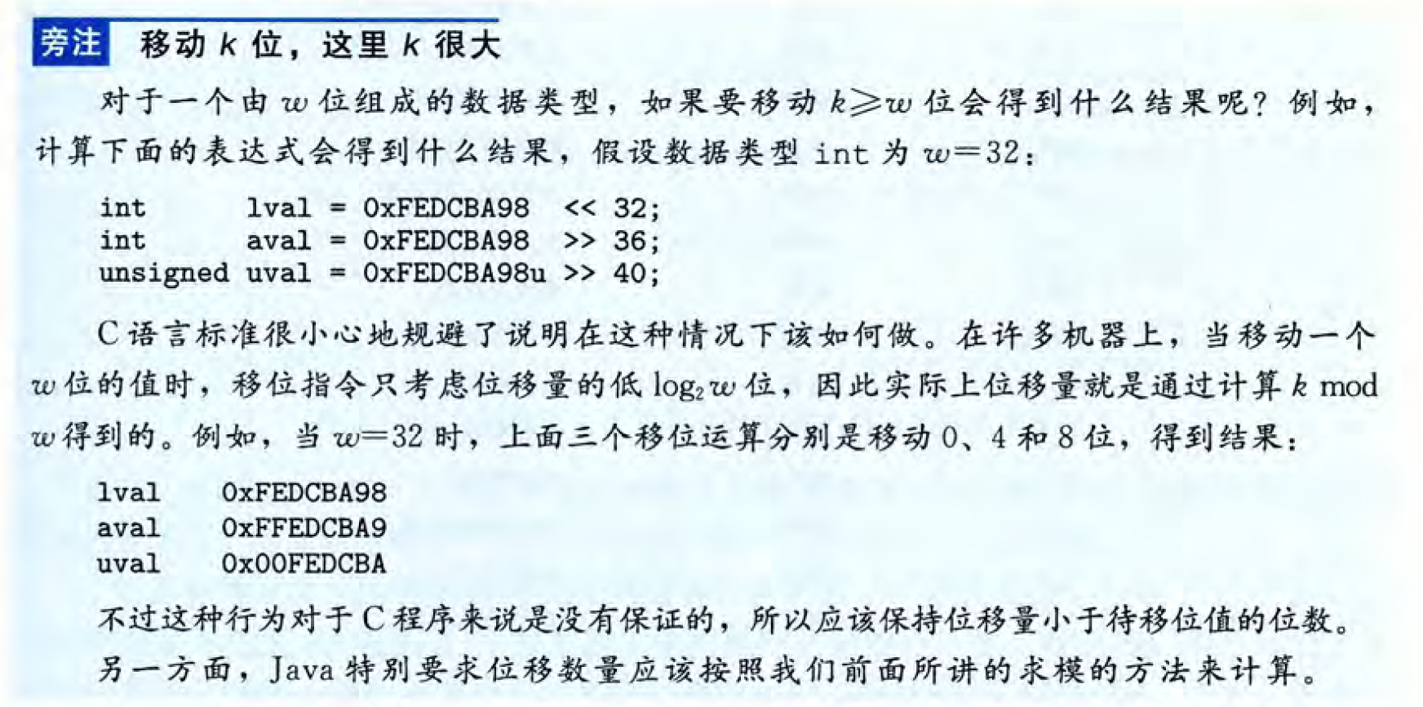
移位运算

Slide 16
移位运算
优先级低于加减法
易有加减法优先级最低的错觉
1<<2+3<<4 = 1<<(2+3)<<4

Slide 17
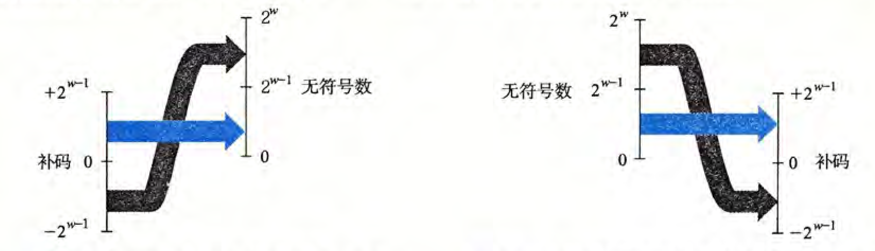
整数编码
无符号整数：直接二进制，每位代表2^{w-1}~2⁰
有符号整数（补码）：最高位代表-2^{w-1}，其余不变
二者表示范围相差2^{w-1}

Slide 18
整数编码
补码快速计算：x + (~x) = -1 → -x = ~x + 1

Slide 19
整数编码
不同类型之间转换根本原则：位级表示相同
相同长度：直接转换
长→短：直接截断后转换
短→长：先改变大小，再完成符号转换（先后顺序有区别）

Slide 20
整数编码
短→长：先改变大小，再完成符号转换（先后顺序有区别）
例：有符号4位整数1001转换为无符号8位整数
正确：1001 → 11111001 → 11111001u
错误：1001 → 1001u → 00001001u

Slide 21
整数编码
同宽有符号数与无符号数比较：统一转为无符号数
-1 > 1u

Slide 22
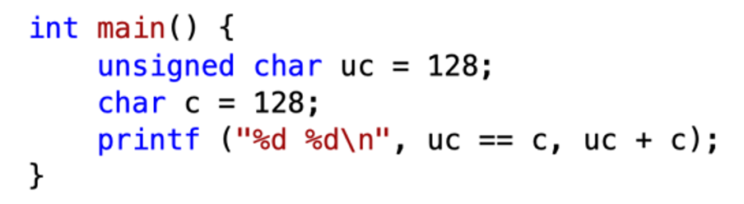
整数编码*
C语言中关于整数运算有一套称为“整型提升”的机制

Slide 23
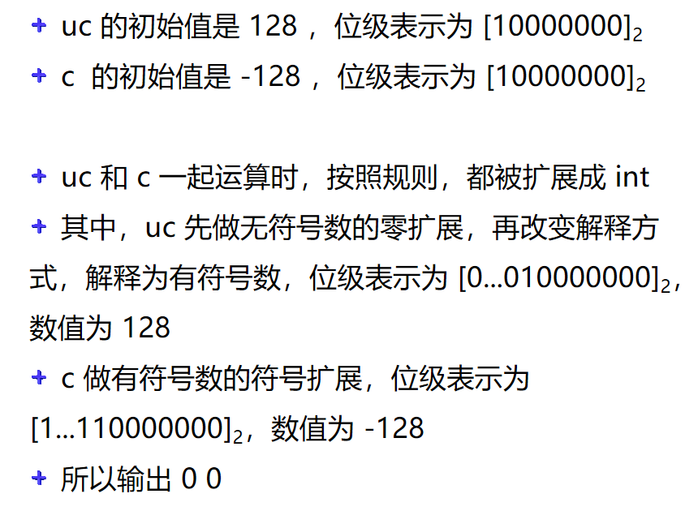
整数编码*
C语言中关于整数运算有一套称为“整型提升”的机制

Slide 24
移位与乘除法
乘法：左移k位=乘2^{k}
除法：正数右移k位=除以2^{k}下取整；负数右移k位=除以2^{k}下取整
但C语言除法向0取整，即负数上取整
100 / 8 = 12
100 >> 3 = 12
(-100) / 8 = -12
(-100) >> 3 = -13

Slide 25
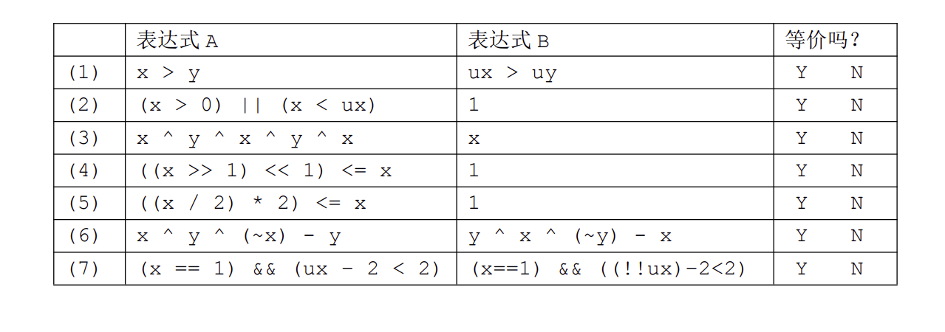
练习

Slide 26
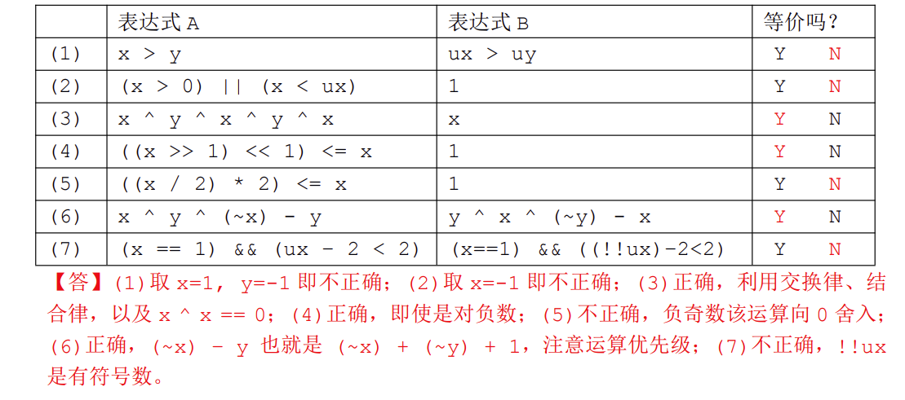
练习

Slide 27
浮点数
float和double：1+8+23=32；1+11+52=64
e全0（非规格化）：(-1)^{s}·f·2^{e-[2^(k-1)-1]+1}
e非全0、非全1（规格化）：(-1)^{s}·(1+f)·2^{e-[2^(k-1)-1]}
e全1（特殊值）：f全0则±∞，否则为NaN
float的阶码：0→-126；1~254→-126~127

Slide 28
浮点数
舍入：向偶数舍入

Slide 29
浮点数
加法：可交换；不可结合
1+1e10-1e10≠1+(1e10-1e10)
乘法：可交换；不可结合；不可分配
1e20*1e20*1e-20≠1e20*(1e20*1e-20)
1e20*(1e20-1e20)≠1e20*1e20-1e20*1e-20

Slide 30
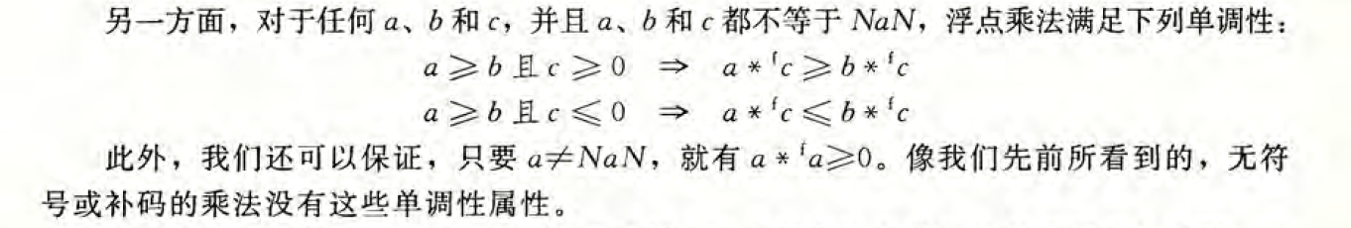
浮点数

Slide 31

练习

Slide 32
练习
A
误差来自舍入
误差最大值需舍入位数最高，同时阶码最大
阶码最大为107，舍入小数点后第23+1位
107-(23+1)=103

Slide 33
Datalab
判断相等：y - x 得 0/非0
判断正负：x >> 31 得 0/0xffffffff
减法：a - x = a + (~x) + 1
常用数值转换：
- 0/非0 取! 得1/0
- 0/0xffffffff +1 得1/0
- 1/0 << 31 >> 31 得 0xffffffff/0
掩码实现分支：s = ((m & ...) | (~m & ...))，m = 0/0xffffffff

Slide 34
Datalab
与“数位”有关的题：折半/二分方法
例：求x后缀0的个数（Datalab2024）
op数不支持依次判断每一位是否为0

Slide 35
Datalab
例：求x后缀0的个数（Datalab2024）
计数器s
判断后16位是否全0，若是s+=16，x取前16位；否则x取后16位
判断后8位是否全0，若是s+=8，x取前8位；否则x取后8位
……

Slide 36
Datalab
modThree
- 对非负数，从低往高奇数位（2/8/32/...) mod 3 = 2，偶数位（4/16/64/...) mod 3 = 1
- 需统计分奇偶位统计1的个数
- 折半将左右相加，奇偶性恰好相同（0x1101 => 0x11 + 0x01）
- 即使进位同样满足（ (2 + 2) mod 3 = 1；(1 + 1) mod 3 = 2）
- 负数同理

Slide 37
关于Lab
先阅读文档及注释，可能有（不影响评测的）特殊要求
包括但不限于：
- 在代码开头写姓名、学号
- 在代码开头写思路
- 在代码中写注释
- 每行代码长度限制

Slide 38
关于Lab
 | 阅读量 | 思维量 | 代码量
Lab1: datalab | ☆ | ☆☆☆☆☆ | ☆☆
Lab2: bomblab | ☆☆☆☆☆ | ☆ | ☆
Lab3: attacklab | ☆☆☆☆ | ☆☆☆ | ☆
Lab4: archlab | ☆☆☆ | ☆☆☆☆ | ☆☆☆
Lab5: cachelab | ☆ | ☆☆☆ | ☆☆☆
Lab6: tshlab | ☆ | ☆☆ | ☆☆☆☆☆
Lab7: malloclab | ☆ | ☆☆ | ☆☆☆☆☆
Lab8: proxylab | ☆ | ☆☆ | ☆☆☆☆☆
注：仅代表本人观点

Slide 39
知识前瞻
汇编语言
- 基本指令及特殊规则
- 用基本指令实现分支、循环等逻辑

Slide 40
谢谢！

